Slide 1

Зачетная работа по летней практике Разработка игры для браузера
Выполнена студентами группы Б8103а
Сергеевой Еленой, Чепуриной Ариной, Сим Анастасией
Руководитель: Кленин Александр Сергеевич

Slide 2
Цель проекта:
Разработка браузерной игры-головоломки 2048 на JavaScript.
Ход работы:
Разработка дизайна
Создание движка
Анимация
Подключение к Firebase

Slide 3
Правила игры:
Имеется поле 4x4
В начале игры на поле два числа («2» или «4»)
Игрок делает ход (выбирает направление), числа перемещаются, два одинаковых соседних числа суммируются
Счет увеличивается на число, равное числу до их объединения
После каждого хода на поле в свободной ячейке появляется «2» или «4»
Появилось «2048» – выигрыш
Нет свободных ячеек и рядом стоящих одинаковых чисел - проигрыш

Slide 4
Обзор существующих решений:
Отличительные черты нашей игры:
Возможность менять количество ячеек (от 3*3 до 6*6)
Вероятность появления и «2», и «4» - 50% (в оригинале для «2» – 90%, «4» - 10%)

Slide 5
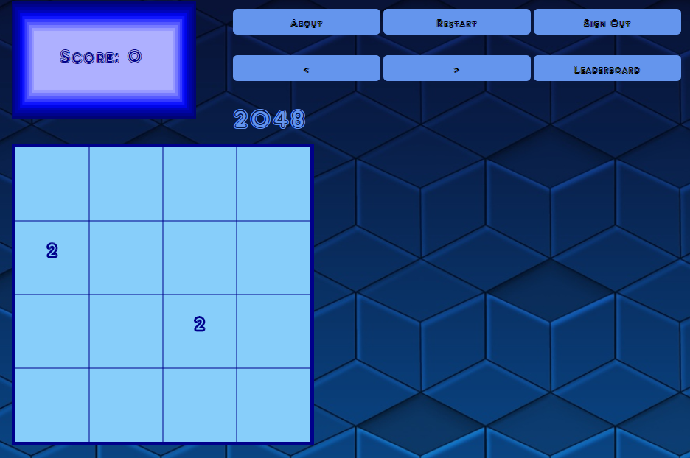
4
5
6
Интерфейс:
Правила игры
2. Новая игра
3. Размер поля
4. Счёт
5. Выход из уч. Записи
6. Таблица
рекордов
2
1
3

Slide 6
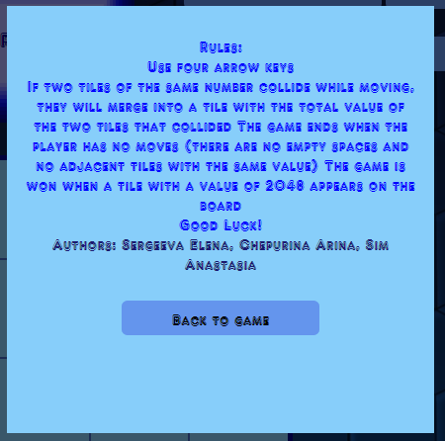
Об игре

Slide 7
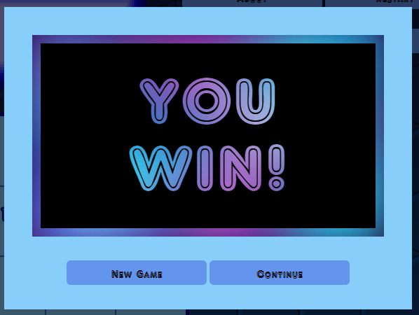
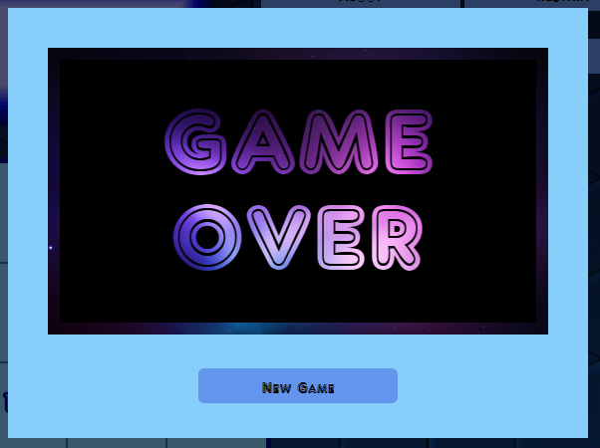
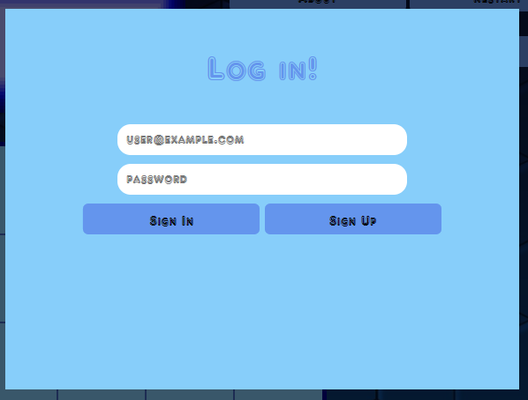
Окно выигрыша
Окно проигрыша
Окно регистрации

Slide 8
При разработке игры использовались:
Java Script, HTML, CSS
Среды разработки – WebStorm, IntelliJ IDEA
Графика – Canvas
750 строчек кода (267-CSS, 105-HTML, 390-JS)

Slide 9
Роли в команде:
Сергеева Елена, Сим Анастасия – разработка движка
Чепурина Арина – оформление игры

Slide 10
Итог:
Реализована браузерная игра-головоломка 2048 на JavaScript

